Slide 1
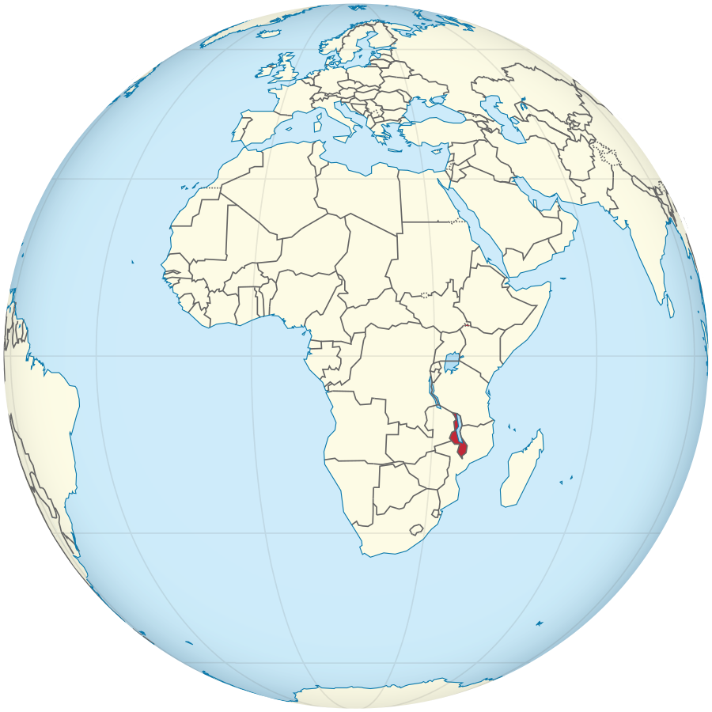
Notes:
Bytt ut dette bildet!

Slide 2
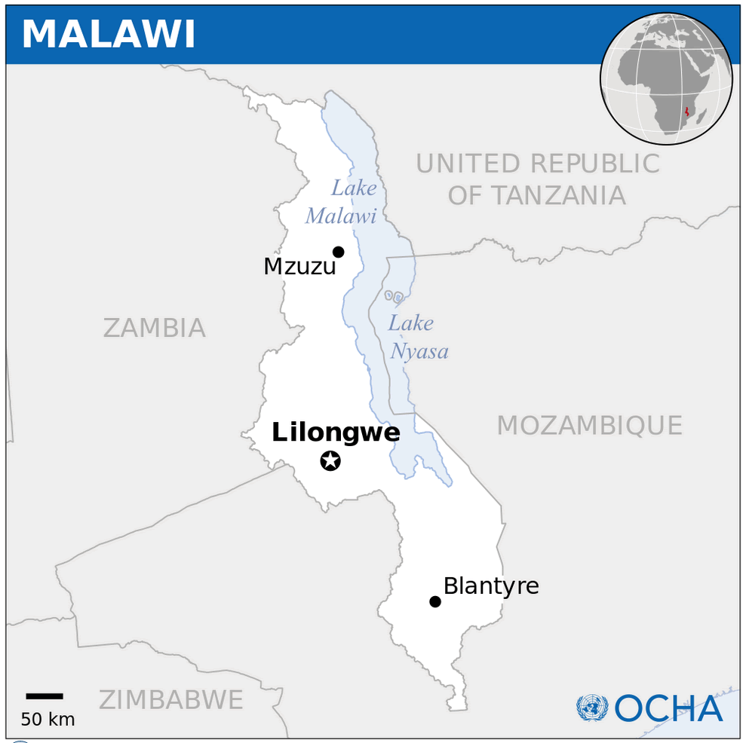

Slide 3
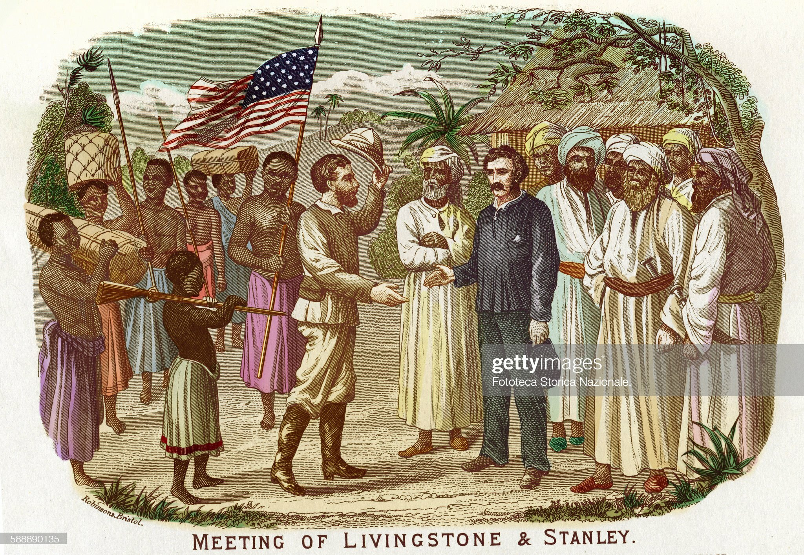

Slide 4
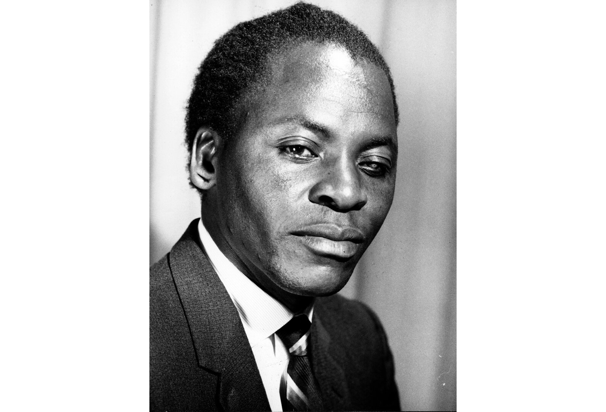
Notes:
Sette inn bilde av Hastings Kamuzu Banda

Slide 5
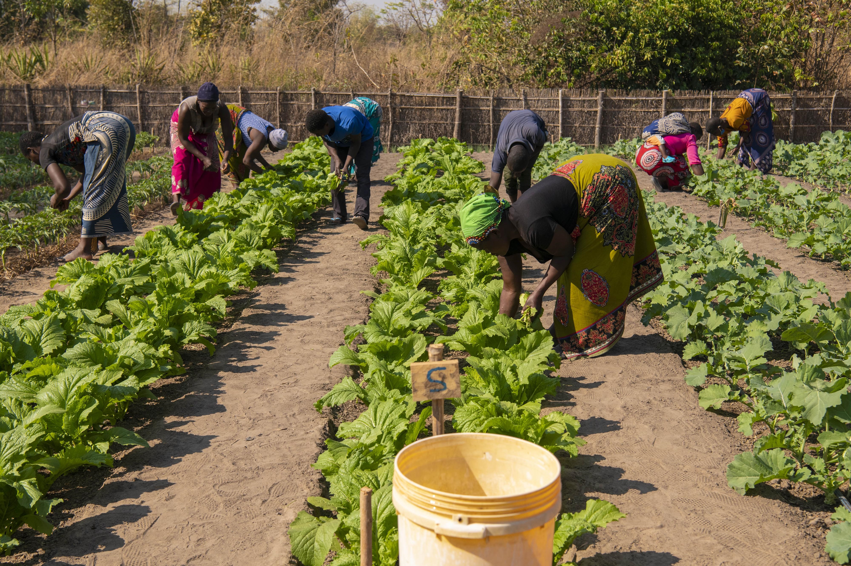

Slide 6
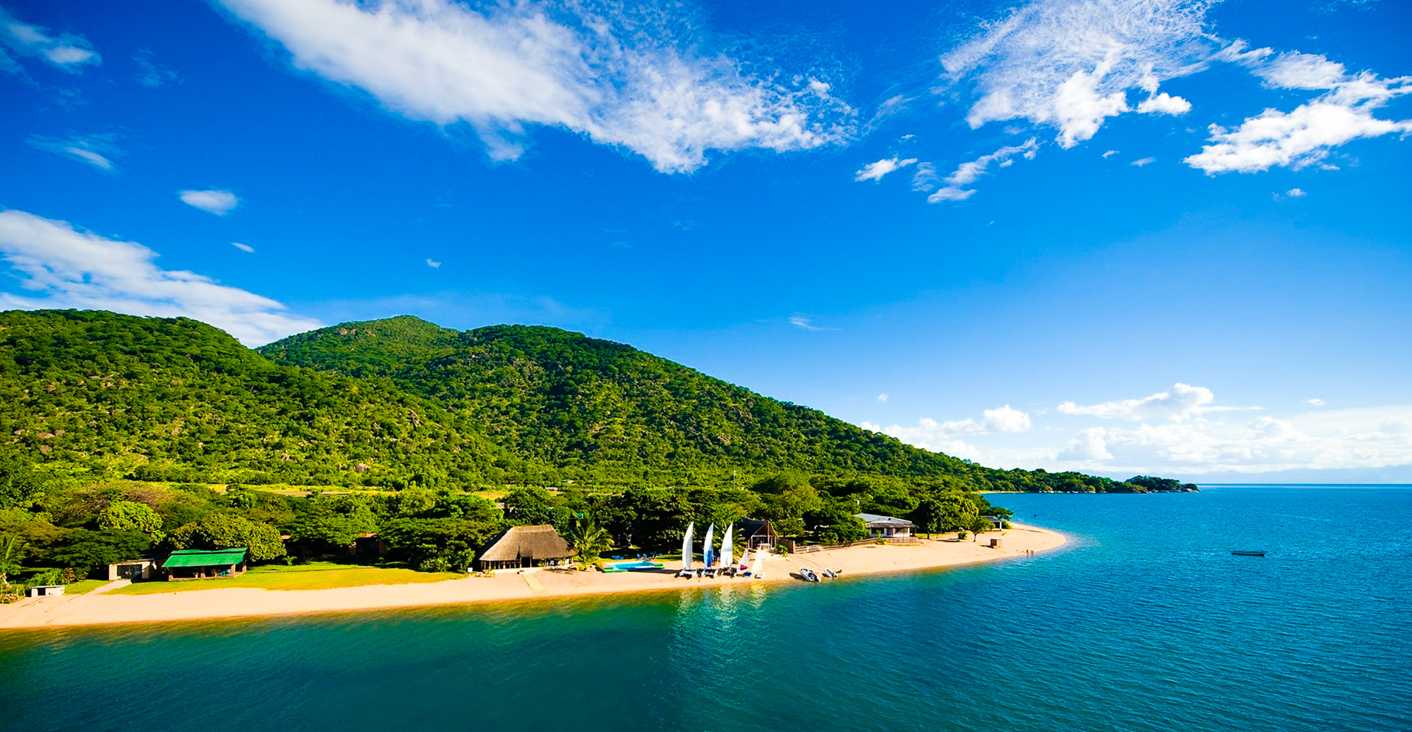
Notes:
Sette inn bilde av Lake Malawi National Park

